Slide 1
Mycat分库分表技术介绍
编写日期：<2018/08/26>
版 本： <1.0>

Slide 2
目录
1
Mycat含义和应用场景
2
重要特点
3
核心原理
4
系统架构

Slide 3
Mycat含义和应用场景
分布式的数据库中间件产品
  Mycat是一个开源的、面向企业应用开发的“大数据库集群”；
  是一个支持事务、ACID可以增强Mysql使用的加强版数据库；
  是结合传统数据库和新型分布式数据仓库的新一代企业级数据库产品；
  是一个用于Mysql读写分离和高可用的数据库集群；
  是一个可管控多种关系型数据库的数据库路由器；
  基于阿里开源的Cobar产品而研发，Cobar具有非常高的稳定性、可靠性、优秀的架构和性能，促使Mycat本身也是一个处理海量数据的高可用的数据库中间件产品。
  Mycat的目标
  能够解决数据存储和业务规模迅速增长情况下的数据瓶颈问题，即解决数据库中单表数据量过大的问题。
  以较低的成本解决大数据问题，解决传统数据库先天性的弊端，更好地帮助企业实现系统平滑地向云端转型与迁移。
  技术手段
  为了解决Mysql单表数据量过大的性能瓶颈，Mycat采用水平切分的数据切分方式，将数据库中的表Table中的数据行记录Rows按照一定的切分规则，切分到各个不同的分库表中，Mycat作为应用层和数据存储层的中间的代理者，将应用层提交的Sql根据切分规则进行一定的Sql解析，接着路由和转发到各个不同的数据节点上，从而充分解决了单表数据量过大的性能瓶颈问题。
  应用场景
  单纯的读写分离，此时配置最为简单，支持读写分离，主从切换；
  分库分表，对于超过1000万的表进行分片；
  多租户应用，每个应用一个库，但应用程序只连接Mycat，从而不改造程序本身，实现多租户化；
  报表系统，借助于Mycat的分表能力，处理大规模报表的统计；
  作为海量数据实时查询的一种简单有效方案，比如100亿条频繁查询的记录需要在3秒内查询出来结果，除了基于主键的查询，还可能存在范围查询或其他属性查询，此时Mycat可能是最简单有效的选择。

Slide 4
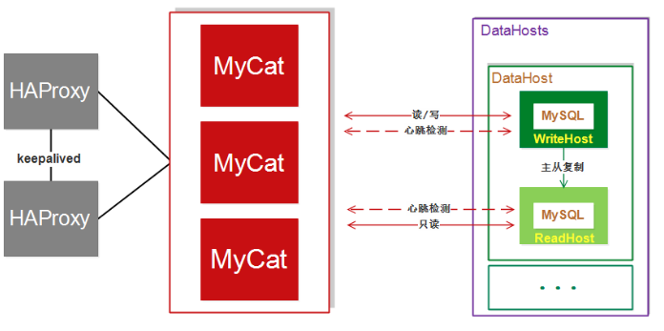
重要特点
Mycat高可用架构图
前端使用HAProxy+keepalived做Mycat的集群负载均衡，Mysql集群多个节点主机之间做主从复制，读写分离。
重要特点
  集群支持性：支持Mysql集群，可以作为Proxy代理使用；
  多数据源支持性：支持JDBC连接ORACLE、DB2、SQL Server，将其模拟为MySQL Server使用；支持NoSQL数据库；
  高可用性：支持读写分离，支持Mysql双主多从，以及一主多从的模式，自动故障切换，高可用性；
  高查询性：支持全局表，数据自动分片到多个节点，以及独有的基于E-R 关系的分片策略，用于高效表关联查询；
  灵活性：以插件方式支持SQL拦截和改写，分片规则改写，可以客户化开发Mycat，重写已有功能实现；
  通用性：支持自增长主键、支持Oracle的Sequence机制；
  扩容缩容：支持一致性Hash分片，有效解决分片扩容难题。

Slide 5
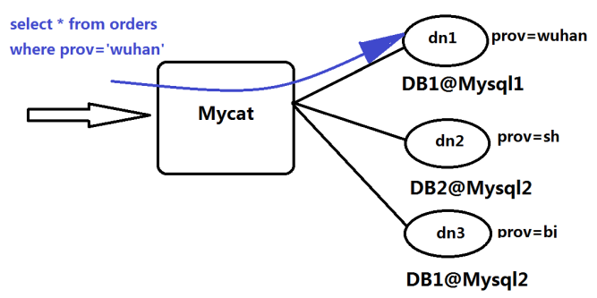
核心原理
执行原理分析
当Mycat收到一个SQL时，会先解析这个SQL，查找涉及到的表，然后看此表的定义，如果有分片规则，则获取到SQL里分片字段的值，并匹配分片函数，得到该SQL对应的分片列表，然后将SQL发往这些分片去执行，最后收集和处理所有分片返回的结果数据，并输出到客户端。
以select * from Orders where prov=?语句为例，查到prov=wuhan，按照分片函数，wuhan返回dn1，于是SQL就发给了MySQL1，去取DB1上的查询结果，并返回给用户。
如果上述SQL改为select * from Orders where prov in (‘wuhan’,‘beijing’)，那么，SQL就会发给MySQL1与MySQL2去执行，然后结果集合并后输出给用户。但通常业务中我们的SQL会有Order By 以及Limit翻页语法，此时就涉及到结果集在Mycat端的二次处理。

Slide 6
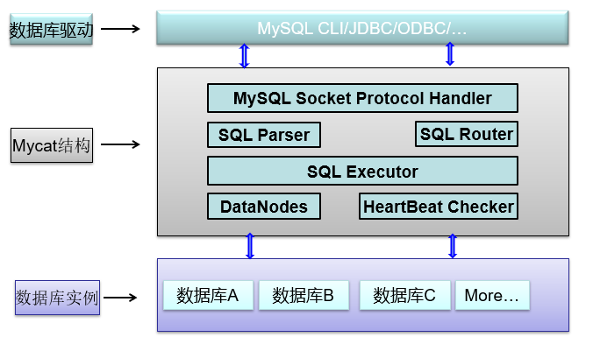
系统架构
系统架构介绍
Front前端层负责接收客户端的连接请求和接收的具体sql，基于NIO和AIO实现的Mysql Protocol；
Server服务层负责对来自客户端的Sql进行解析（Sql Parser）、路由（Sql Router）、分发（Sql Executor）到具体的数据节点（DataNodes）并负责与后端的实际物理库进行连接的心跳检测 HeartBeat Checker；
Storage数据存储层负责映射实际的Mysql物理库实例，进行实际数据节点的集群管理。

